Slide 1







Slide 2




Profile
2 | 13
PROFILE
회사명
주소
직원 수
LifePIC
211도 JAVA시 701구 A길-3 701호
총 4명 | 팀장 1명 | 수석 디자이너 3명 |
Staff
박진형 팀장
.
허원준 수석 디자이너
.
김시범 수석디자이너
이윤진 수석디자이너
.

Slide 3
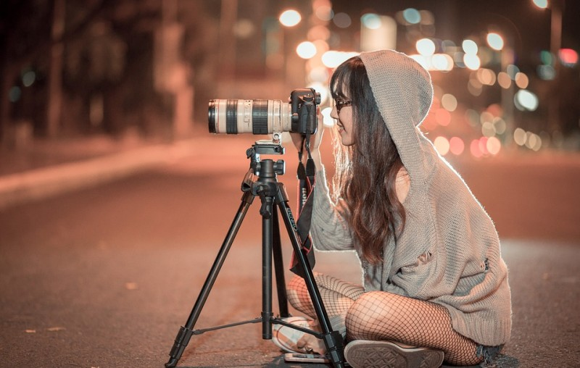

CONTENTS
3 | 13
목 차
공통 영역
2. 메인
3. 게시판 목록
4. 글 작성
5. 상세 게시글
회원가입/로그인
ABOUT PAGE

Slide 4

JAVA 211 A-3조
4 | 13
공통 영역
③
LifePIC
①
②
④
head
⑤
사이트의 기능을 모두 열어볼 수 있는 사이드 버튼
①
사이트의 로고가 그려진 부분
카테고리별, 태그별 검색 기능을 추가한 게시글 검색이 가능한 검색창
로그인 화면으로 넘어가는 버튼
회원가입 페이지로 넘어가는 버튼
②
③
④
⑥
공유할 수 있는 SNS 목록
⑦
사이트의 세부 정보 및
고객 센터 주소/ 전화번호

Slide 5
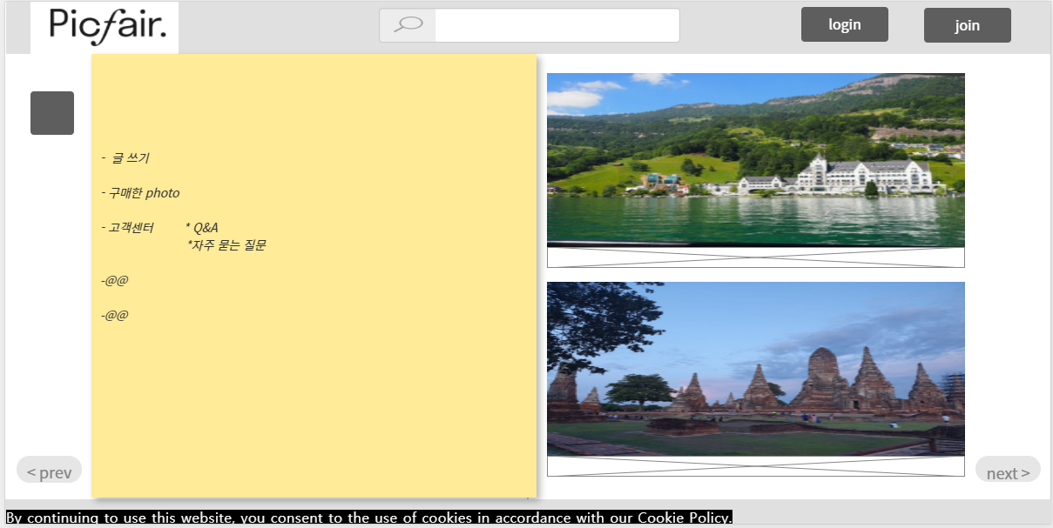
JAVA 211 A-3조
5 | 13
사이드 버튼
LifePIC
①
사이드 버튼 클릭시 사이트맵이 나타난다.

Slide 6
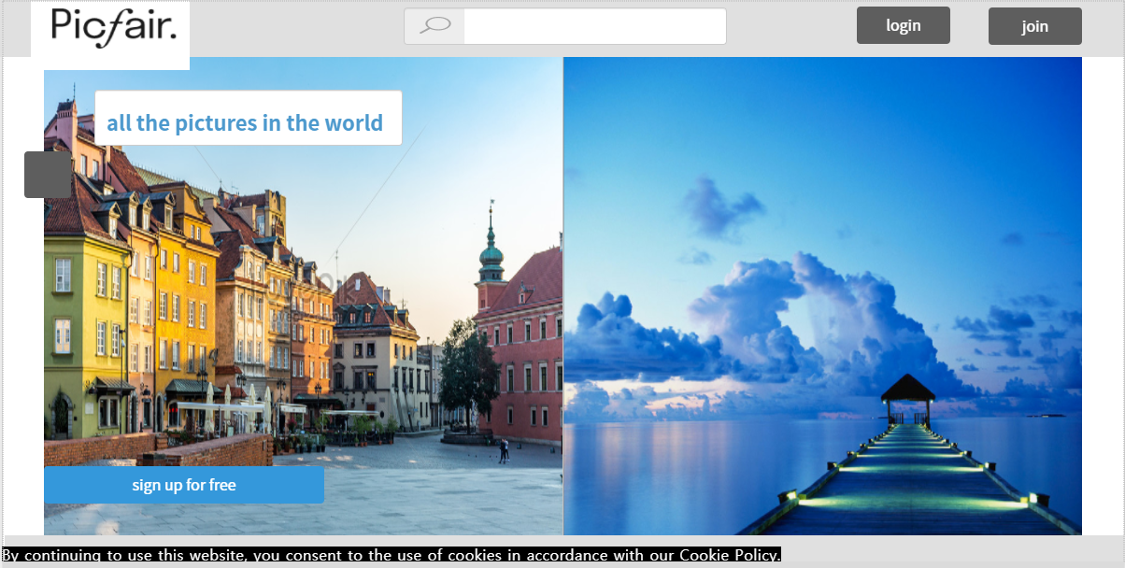
JAVA 211 A-3조
6 | 13
메인
LifePIC
①
추천수가 가장 높은 순으로 사진을 일정 시간동안 보여주고 슬라이드 방식으로 다음 추천수가 높은 사진으로 자동으로
변경된다. 사진 클릭시 게시판 목록으로 넘어간다.
②
사이트의 인상을 강렬히 심어줄만한 명언을 하나 날려준다.

Slide 7
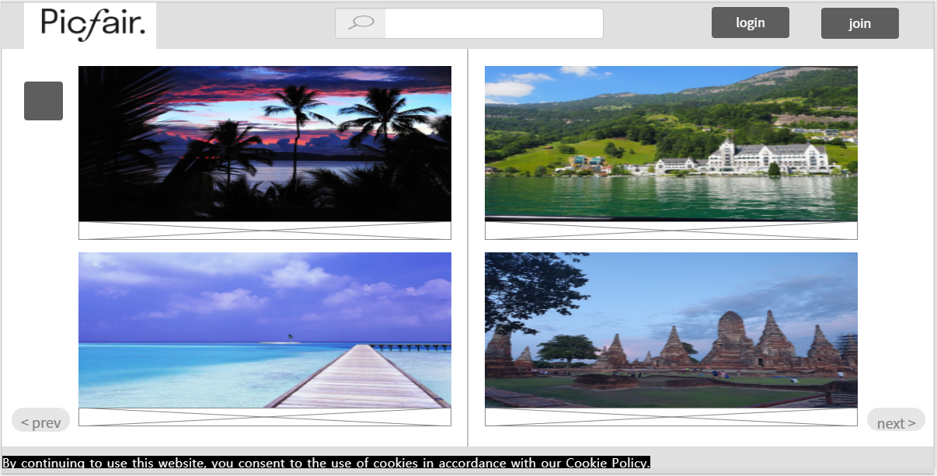
JAVA 211 A-3조
7 | 13
게시판 목록
LifePIC
①
추천수순으로 정렬해서 한화면에 네장의 사진을 보여준다. 사진 하단에는 간단한 게시글의 제목과 작성자명을 볼 수 있다.
사진 클릭시 게시글 상세 페이지로 넘어간다.
②
게시판 목록의 이전 버튼과 다음 버튼이다. 누르면 다음/이전 게시글 목록으로 이동한다.

Slide 8
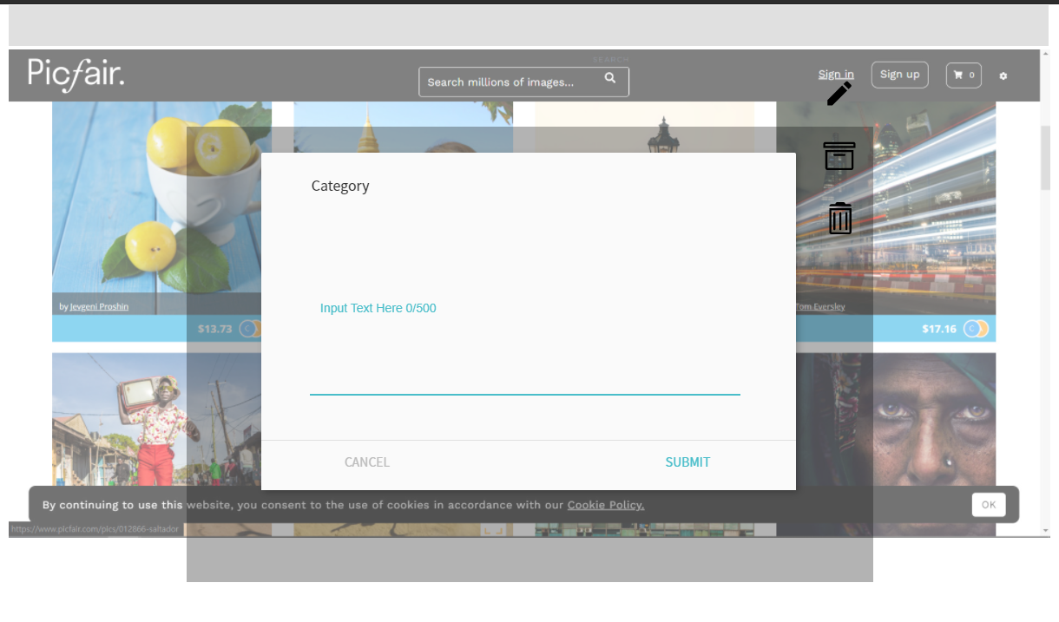
JAVA 211 A-3조
8 | 13
게시글 작성
①
카테고리 분류
LifePIC
②
게시물 임시저장 버튼
③
파일 첨부 버튼
④
작성중인 게시물 삭제
서울
②
④
내용 작성란
해쉬태그를 사용할 수 있다.
⑤
게시물 업로드 버튼
게시글 작성 페이지는 모달기능을
이용해서 무겁지 않은 느낌으로
작성한다.

Slide 9
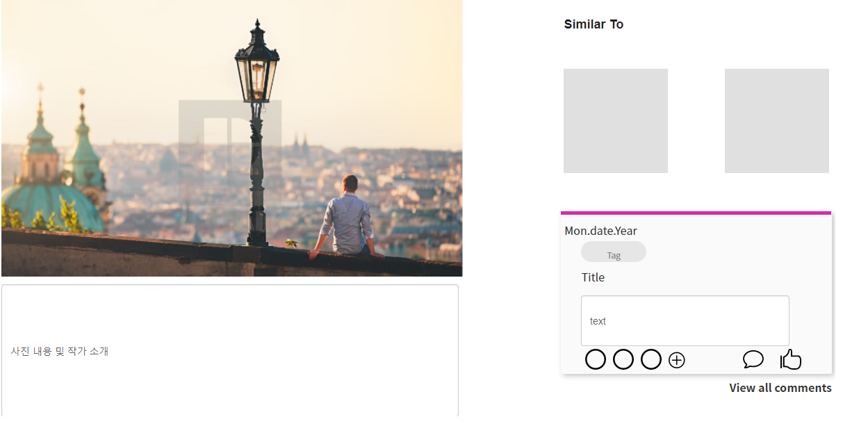
JAVA 211 A-3조
9 | 13
상세 게시글
②
①
①
사진 작가 소개 및 내용을 업로더가 직접 기재하는 내용
②
사진의 태그 기반으로 비슷한 사진을 추천
③
③
게시글 참여자 표시 버튼
⑤
③
④
④
게시글 댓글을 쓰고 볼 수 있는 버튼
⑤
게시글 추천 버튼

Slide 10
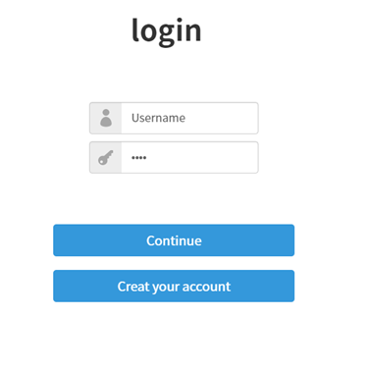
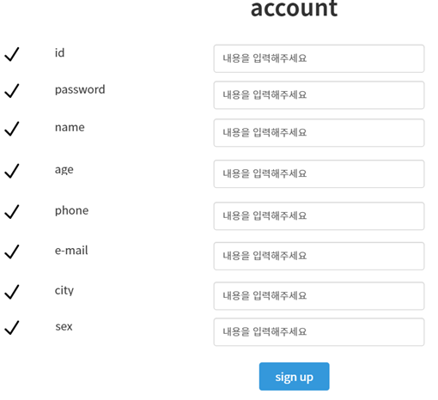
JAVA 211 A-3조
10 | 13
회원가입/로그인
①
가입한 id와 password 입력란
②
입력한 Id와 password가 맞다면 로그인을 성공적으로 진행시켜주고 틀리다면 팝업창과 함께 로그인 페이지로 재접속하는 버튼
③
회원가입 페이지로 넘어가는 버튼
④
회원가입에 필요한 정보 기입란
모두 필수 기재내용으로 미입력 혹은 잘못 입력시 회원가입은 실패한다.
⑤
회원가입 양식 제출 버튼

Slide 11
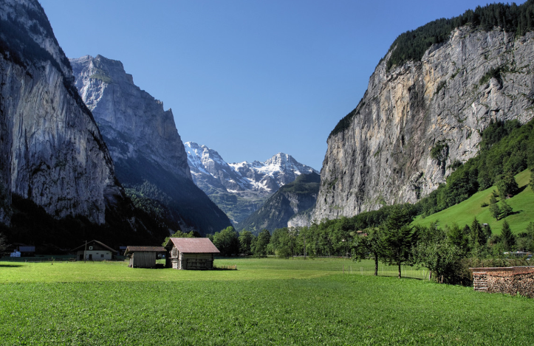
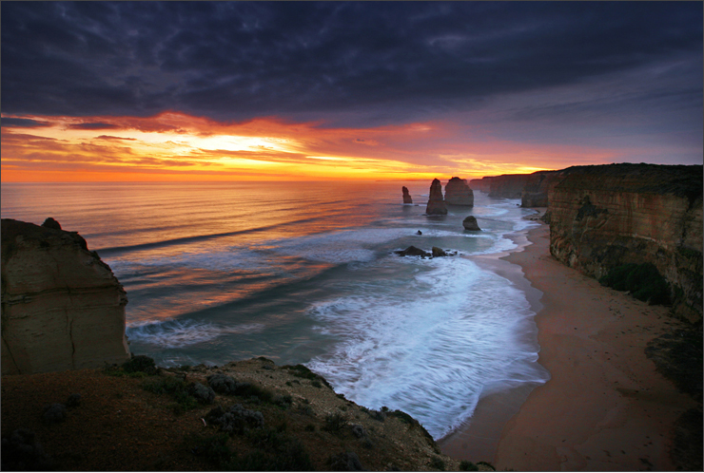
Space design concept
11 | 13
ABOUT PAGE
LifePIC 사이트에 대한 부가적인 설명과
사이트 이용법 및 규정에 대한 내용을 기입해 놓은 설명 페이지
“ALL THE PICTURES
IN THE WORLD.”
세상의 모든 사진들을 마음껏 즐길 수 있는
LifePIC은 2021년 09월 09일 시작된 사이트로
사진으로 시작해서 우리 시대의 트렌드와 지역마다 느껴지는 감성들을
느껴보실 수 있고 마음에 드는 사진을 공유하여 판매수익을 올릴 수 있는 이윤창출등
그전까지 경험하지못한 새로움을 보여드리겠습니다.
.
.

Slide 12
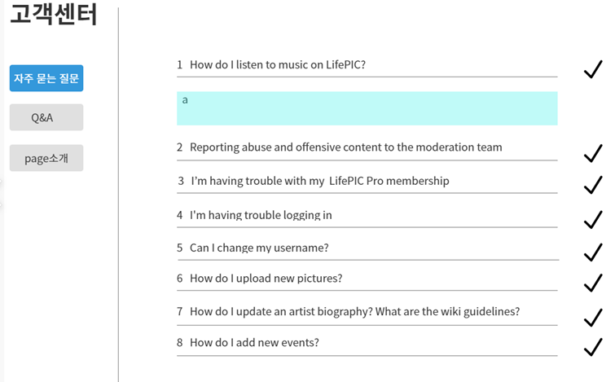
JAVA 211 A-3조
12 | 13
고객센터
ABOUT PAGE
①
자주 묻는 질문 리스트
②
질문 클릭하면 질문관련 텍스트 출력

Slide 13
감사합니다

